Slide 1
Литературная гостиная
«О Малой Родине любимой свое мы скажем слово»

Slide 2
ЗАДАЧИ: Познакомить с культурой, национальными особенностями, укладом, с обрядовыми праздниками, играми народов, населяющих республику Татарстан; подвести к истокам татарской, русской, чувашской, марийской и удмуртской народной культуры, - основных наций проживающих в городе; дать представление о разнообразии народных костюмов, их отличительных особенностях. приобщить детей к малым фольклорным жанрам: пословицам, поговоркам, небылицам, сказкам, былинам, легендам; познакомить детей с народным декоративно-прикладным искусством через продуктивные виды деятельности. Вовлекать воспитанников к участию в народных и дидактических играх, способствующих пониманию быта, дружбы; развить творческие способности воспитанников, совершенствовать исполнительские умения и навыки через работу по изготовлению собственных мини сборников стихов и сочинений; организовать творческие встречи с ветеранами и инвалидами войн, работниками культуры, народными фольклорными ансамблями РДК «Юность», ДК имени С.Гассара и с Домом Дружбы народов.
ЦЕЛЬ:
Открытие Литературной гостиной на базе приюта "Камские зори"
- формирование любви к родной земле, краю, толерантности, уважению к традициям своего народа и народам, проживающим в Татарстане, средствами народной педагогики ; воспитание духовной, высоконравственной личности с активной жизненной позицией, творческим потенциалом и чувством глубокой любви к Отечеству.

Slide 3
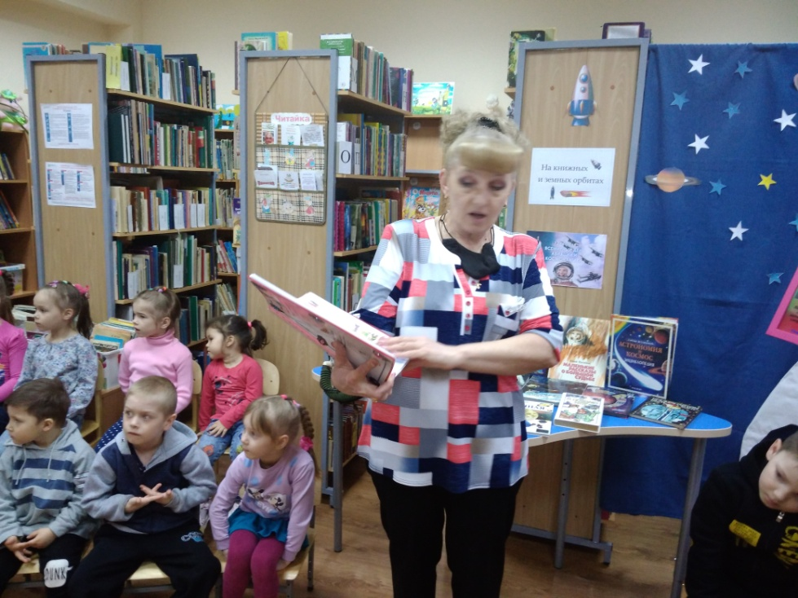
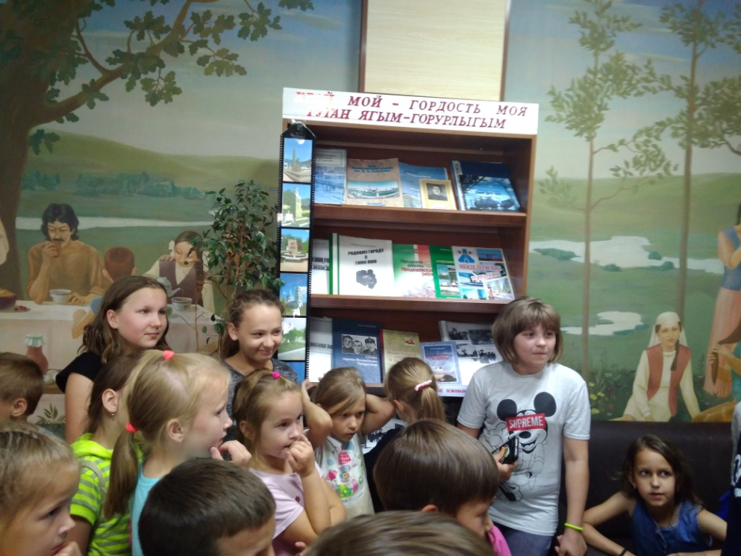
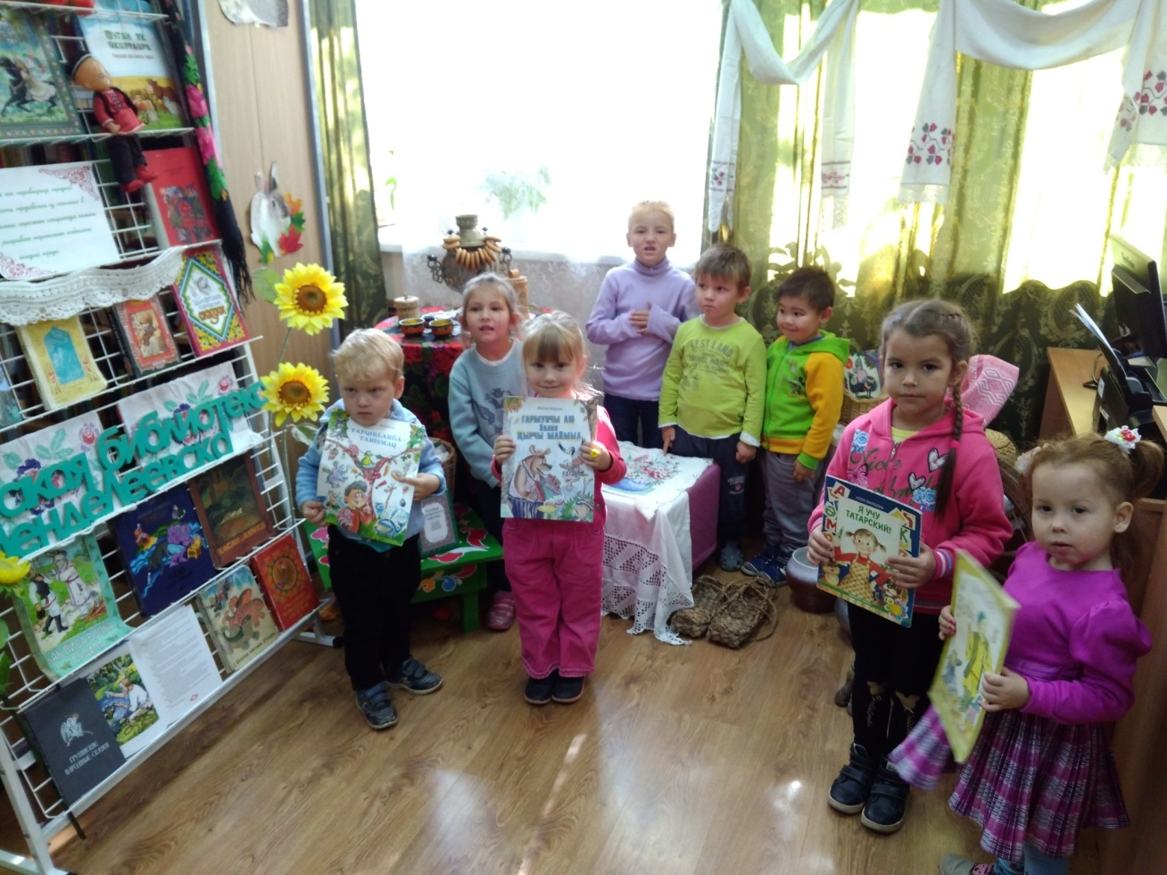

Slide 4
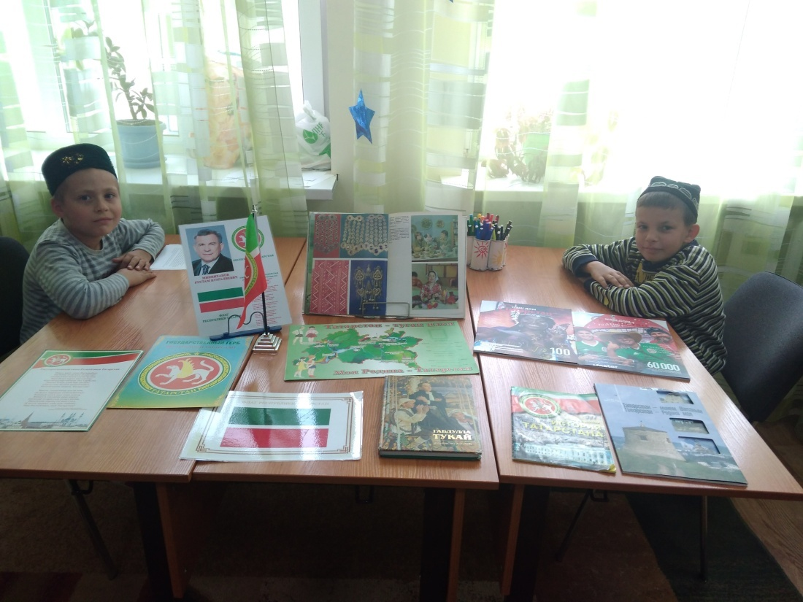
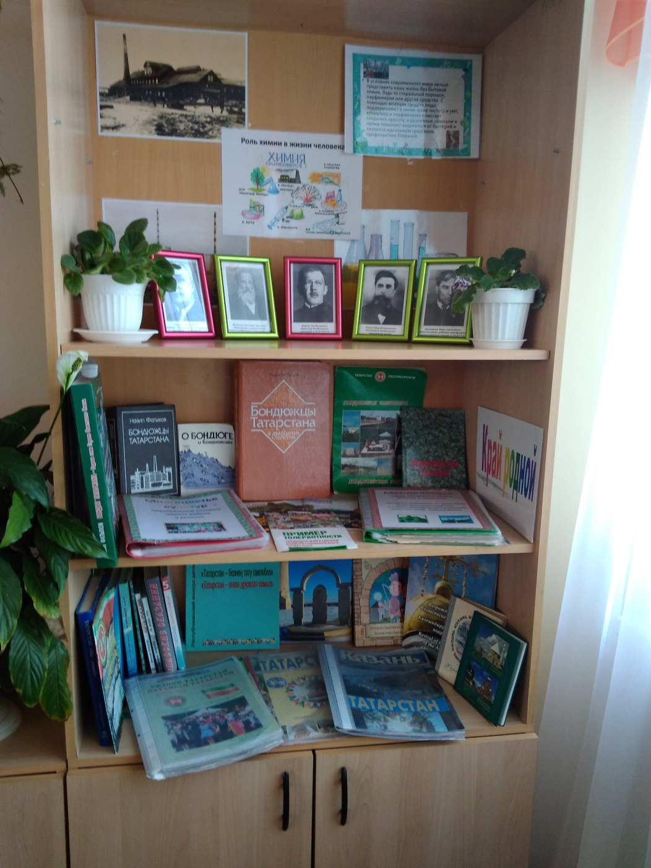

Slide 5
Целевые группы:
- Воспитанники социального приюта для детей и подростков «Камские зори» и дети из семей оказавшиеся в трудной жизненной ситуации города Менделеевска и Менделеевского муниципального района
- Родители воспитанников социального приюта "Камские зори" и законные представители детей.
Качественные результаты:
Реализация программы позволит провести более 60 разноплановых мероприятий с участием воспитанников приюта «Камские зори» в количестве не менее 60 человек с приглашением гостей, не менее 300 человек; социальных партнеров не менее 40 человек, специалистов приюта не менее 20 человек.
Количественные результаты:
60-разноплановых мероприятий с участием воспитанников приюта «Камские зори»; 8 - организуются познавательных викторин; 10 -воспитанников приюта и их семьи познакомятся с интересной историей культуры нашего края, приобщаться к истокам через совместную работу.

Slide 6
